Slide 1
大前端( H5+小程序+APP)
前端课程介绍

Slide 2
目录
1、课程大纲
2、阶段课程介绍
3、行业概述

Slide 3
课程大纲
第一阶段 HTML5+CSS3 20
第二阶段 JS交互设计 25
第三阶段 Node开发 15
第四阶段 前端框架 20
第五阶段 拓展提升（小程序+数据可视化） 15
第六阶段 就业指导及面试模拟（HR+技术） 5
项目实训及技术指导 20

Slide 4
阶段课程介绍
电商网站布局
移动端页面布局
响应式页面布局

Slide 5

行业概述
Web 1.0时代，构建的是简单静态页面，只负责展示静态不变的数据。
Web 2.0时代，网站的前端发生了翻天覆地的变化。网页不再只是承载单一的文字和图片，网页上软件化的交互形式为用户提供了更好的使用体验，这些都是基于前端技术实现的。
随着互联网的飞速发展，移动端各种终端设备 的崛起，已经超过了pc端，设备不同必然导致 开发语言不统一，开发越来越困难，比如做一 个游戏，需要开发安卓版，IOS版本等几个不 同的版本，非常浪费人力、物力。

Slide 6
大前端时代
而大前端时代的出现，恰恰解决了这些困难，目前各家公司都在利用html5开发各种需求。另外一方面，云计算的迅猛崛起必然导致未来一切云端化，比如操作系统，各种应用程序未来都将云端化，而云端化的前端主力技术就是我们的web前端开发技术
大前端时代是WEB统一的时代，利用html5或者6甚至7，不但可以开发传统的网站，做炫酷的网页动态效果，更可以采用BS架构应用程序、开发手机端web应用、移动端Native应用程序、智能设备（比如可穿戴智能手表，可穿戴智能衣服）等。别告诉我你不知道 iphone watch，以及各种琳琅满目的手机游戏。

Slide 7
web前端岗位设置
Node开发工程师
前端工程师
Web前端开发工程师
node开发工程师
前端架构师
HTML5开发工程师
Javascript工程师
vue开发工程师
Web开发工程师

Slide 8
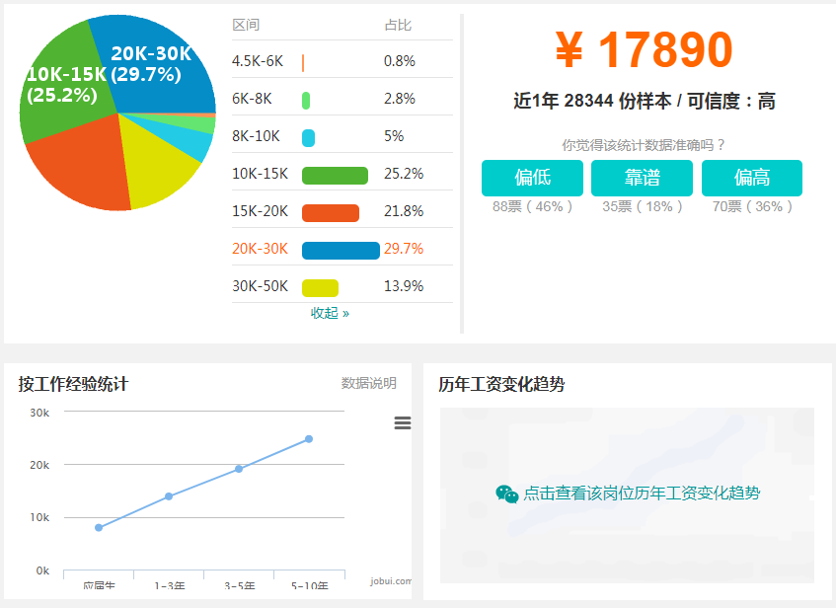
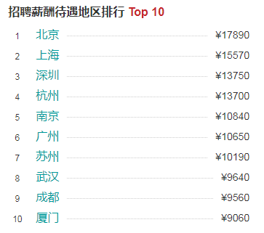
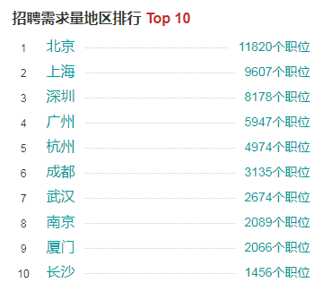
前端开发的发展前景

Slide 9
前端工程师的工作职责
熟练掌握JavaScript，熟悉HTML5前端开发技术，熟悉DIV+CSS布局
能使用原生的JavaScript或jQuery制作出页面常用的表现层动态效果
根据工作安排高效、高质地完成代码编写，确保符合前端代码规范
与设计团队紧密配合，能够实现设计师的设计想法
与后台开发人员紧密配合，确保代码有效对接
为网站上提供的产品和服务实现一流的Web界面，优化代码并保持良好兼容性
Web新技术调研和资讯整理。

Slide 10

优就业-IT职业教育培优品牌
高薪就业原来这么简单！
咨询电话：
400-650-7353
优就业官网：
www.ujiuye.com
微信服务号学IT技巧

